Slide 1
素材ご提供のお願い
依頼画像素材リスト
全49点+確認事項
ULTRAMAN BUSINESS PARTNERS MEETING 2026(7/23・約450名)投影資料用
各素材に「欲しい絵」の見本(仮ビジュアル)を付けています。
見本と同じ構図の実物写真・実案がありましたら、ご提供をお願いします。
写真系:7/11(土)/モック類:7/12(日)/ガイド類:7/15(水)|納品先:drive.google.com/drive/folders/1Nk6C5s9mTxFCz0cYNK0Qap2HEdQQLSNW

Slide 2
RULES
共通ルール
全素材に共通するお願い
サイズ
長辺1600px以上(最低1200px)。全面背景用のみ 3840×2160
形式
写真=JPEG高品質/ロゴ・切り抜き=PNG背景透過
点数
各項目につき候補3〜5点(採用はこちらで選定します)
NG
動画からの静止画切り出しは不可(解像度不足)
選び方
「商品単体」より「売場・人・熱量」が写っている絵を優先
開示区分
[1]投影可 [2]配布可 [3]NDA後開示 [4]開示不可 [5]権利確認中 を各素材に付記
回答方法
番号に○×と区分を付けるだけでOK(例:1○[1]、2×)
納品先フォルダ:drive.google.com/drive/folders/1Nk6C5s9mTxFCz0cYNK0Qap2HEdQQLSNW (02_photo/03_mock/04_kv)

Slide 3

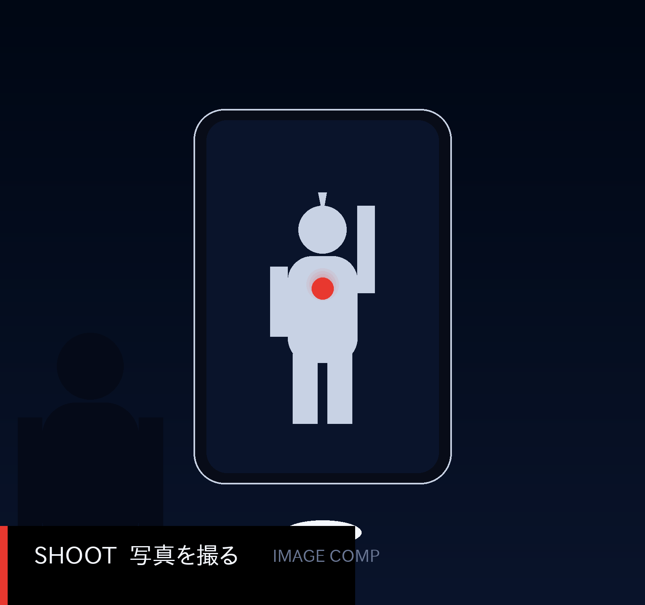
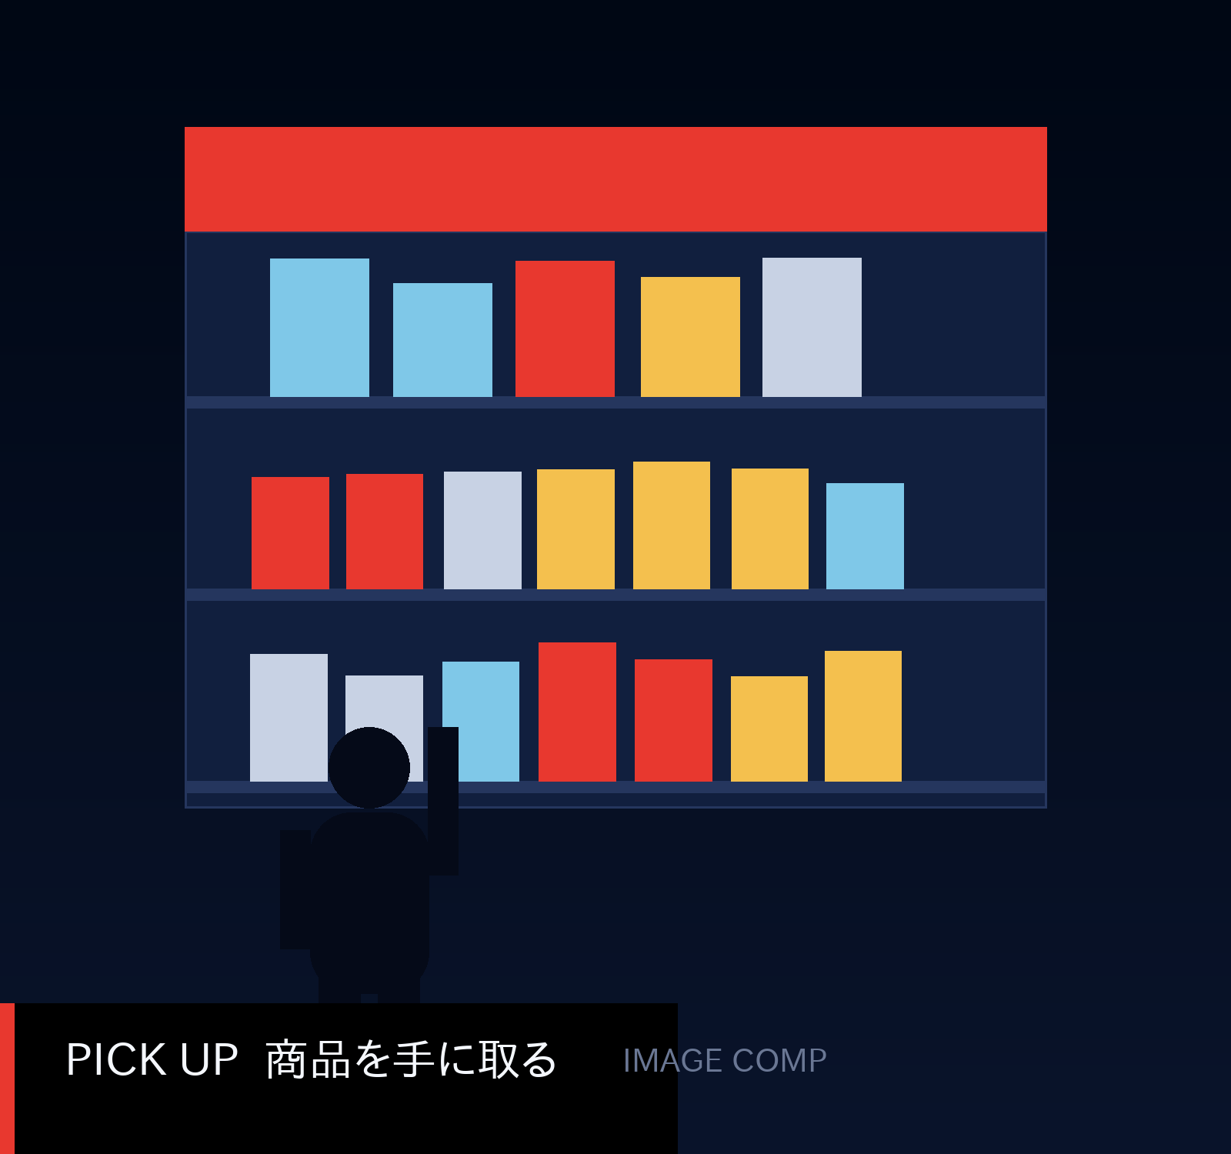
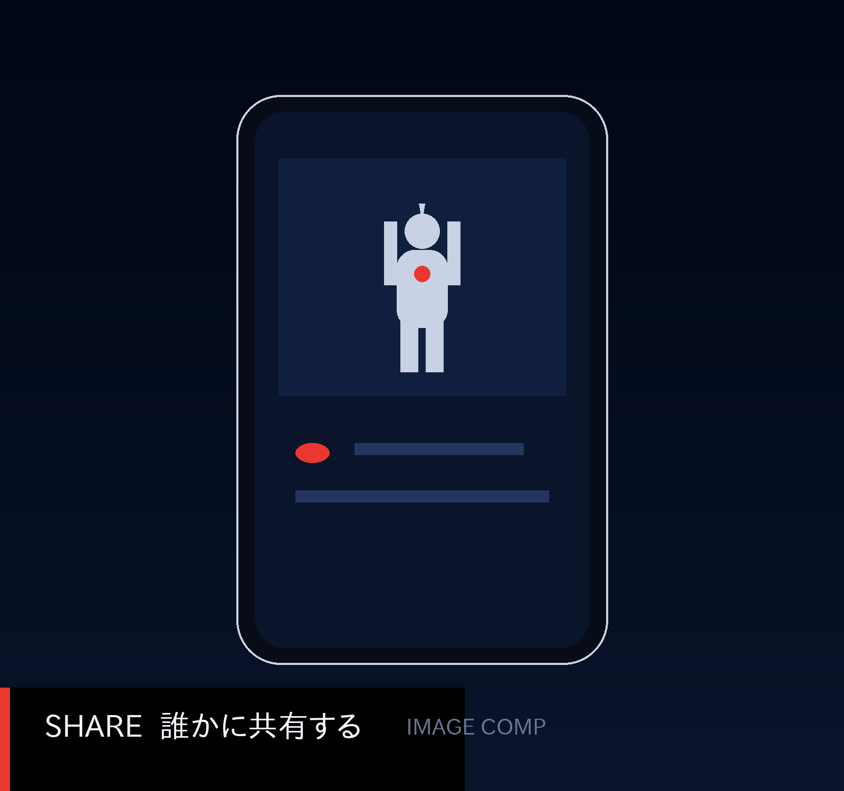

CATEGORY 1|イベント・ファンの写真(1/2)
ファンの「行動」が分かるカット|5点
行動の連鎖(来る→撮る→手に取る→共有する)がそのまま資料になります
1
親子がヒーローを見上げている
2
スマホで撮影している手元
3
売場で子どもが商品に手を伸ばす
4
SNS投稿画面(許諾済み)
5
グリーティングで握手
締切 7/11(土)|納品先:02_photo フォルダ

Slide 4


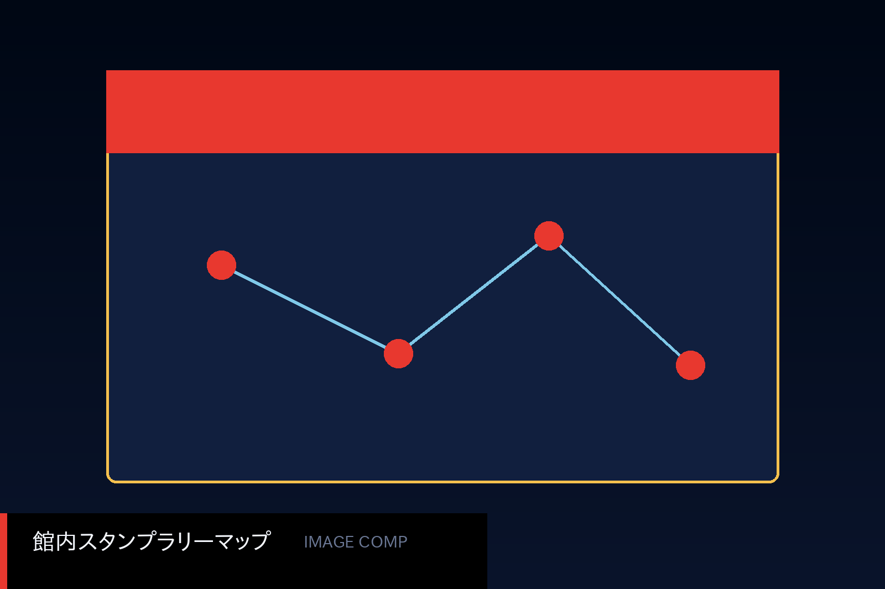


CATEGORY 1|イベント・ファンの写真(2/2)
会場の「熱量」+施設・集客の実績カット|8点
客席の埋まり・行列・賑わい——「人が動いている」ことが分かる絵を
見本なし:列の長さが分かる引き画
見本なし:手渡しの瞬間・手元中心
6
ウルサマ客席の引き画
7
ショーの決め場面+観客
8
物販の行列
9
会場限定商品+購入者
見本なし
10
撮影会の様子
11
館内スタンプラリー
12
商業施設・観光地の賑わい
13
地域イベント(フリーショー可)
締切 7/11(土)|8・9はウルサマ会場での撮り下ろしリストを別途お渡しします

Slide 5


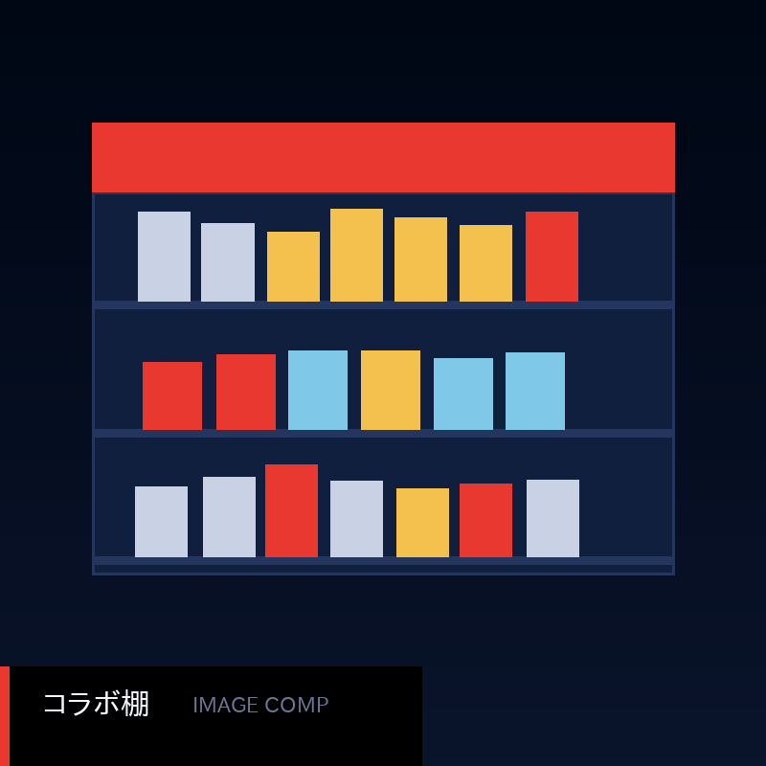

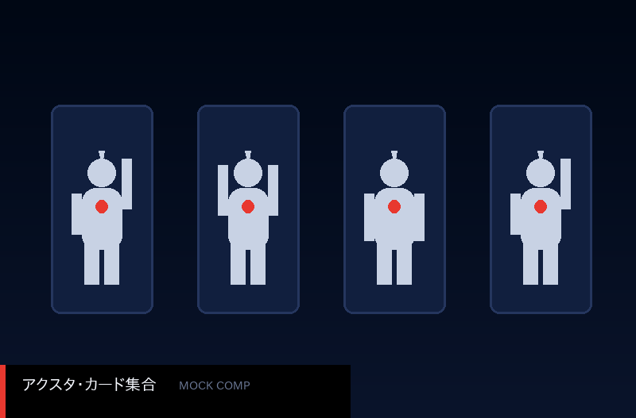

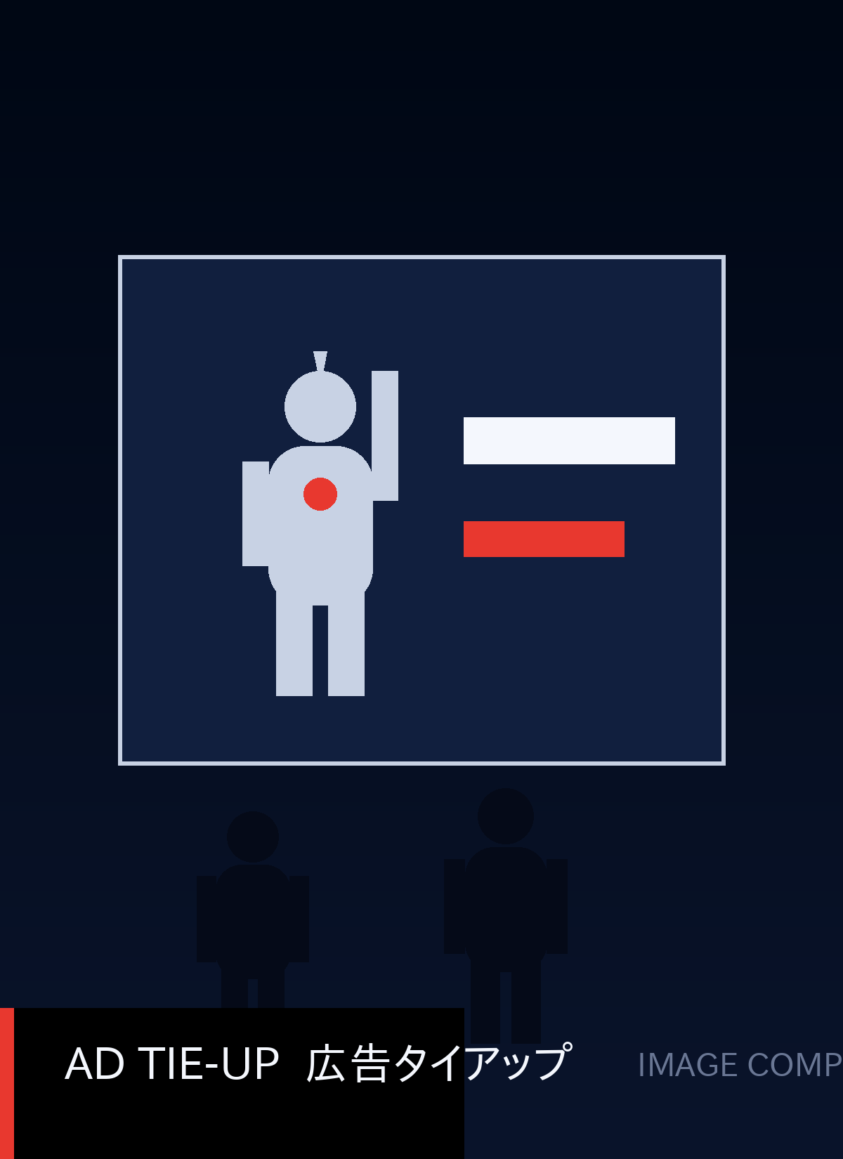
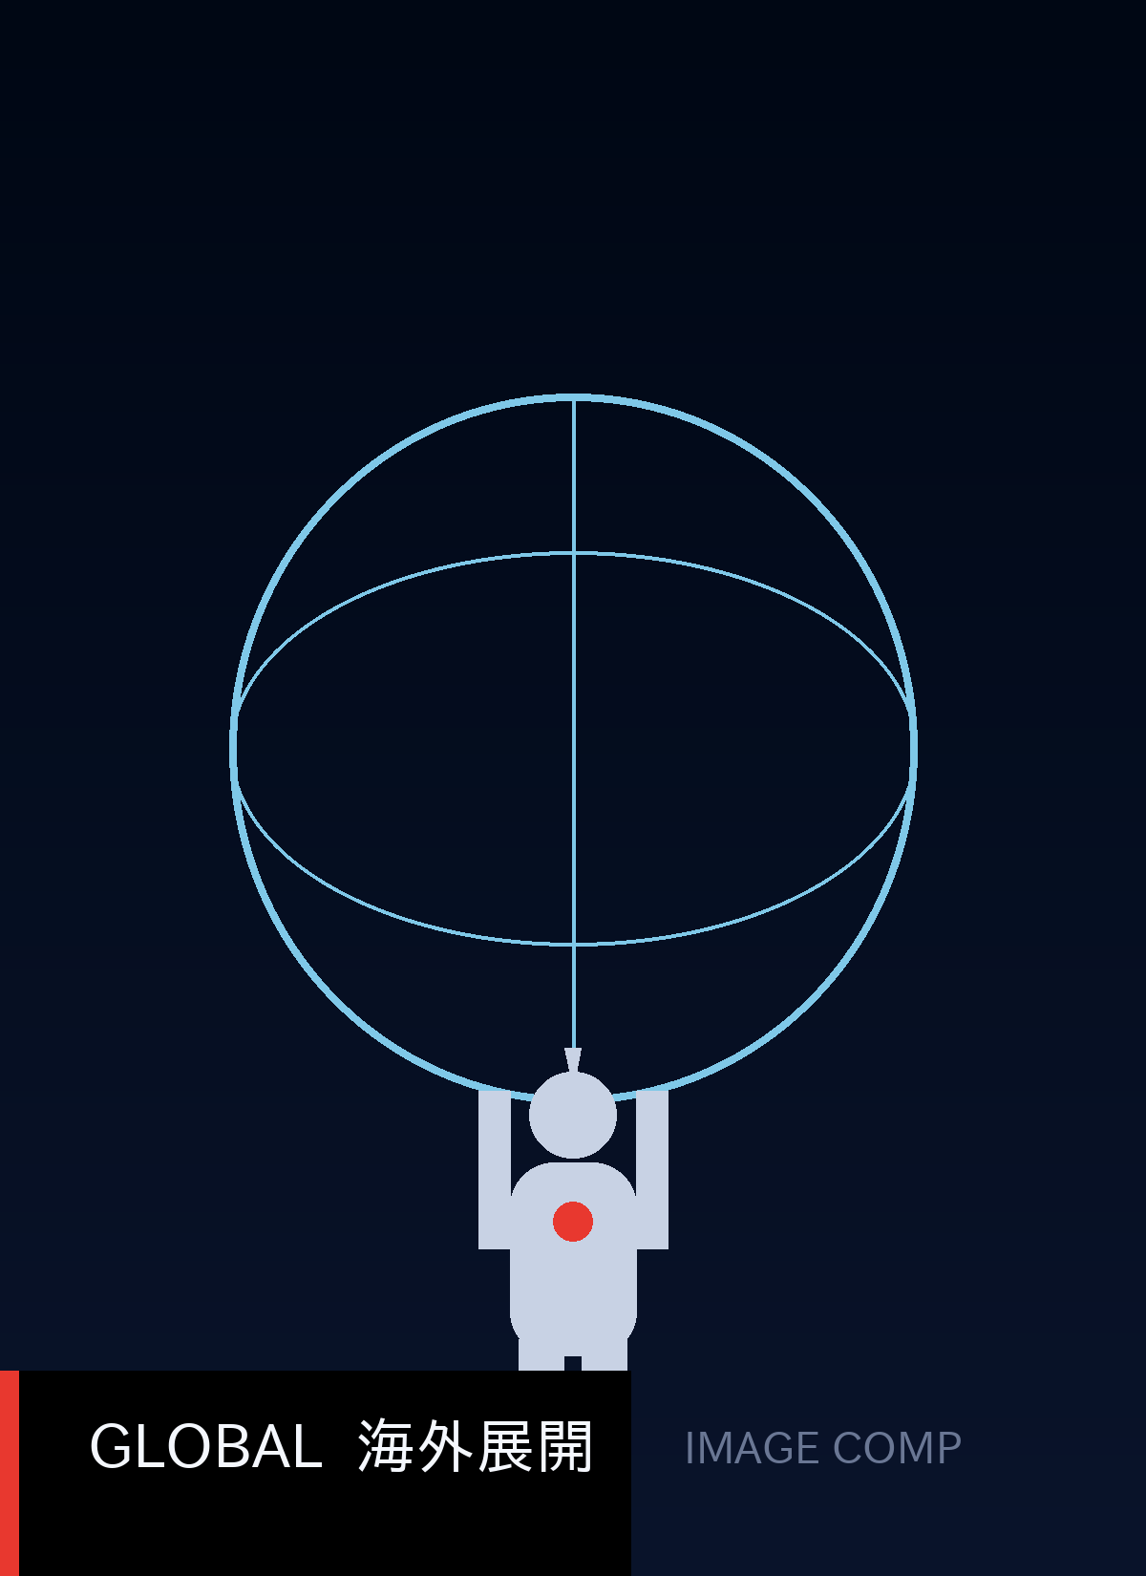
CATEGORY 2|実績写真
商品化・コラボ・広告・海外の実績|8点
「すでに動いている」ことの証明に使います
14
モフサンドコラボ商品
15
ベイブレードコラボ商品(×回答済)
16
コラボ・一般商品の売場棚
17
商品化事例:アパレル
18
商品化事例:ホビー・カード
19
商品化事例:プレミアム
20
広告タイアップ掲出
21
海外イベント・展開
締切 7/11(土)|16はIPコラボ限定ではなく一般のウルトラマン売場も歓迎です

Slide 6

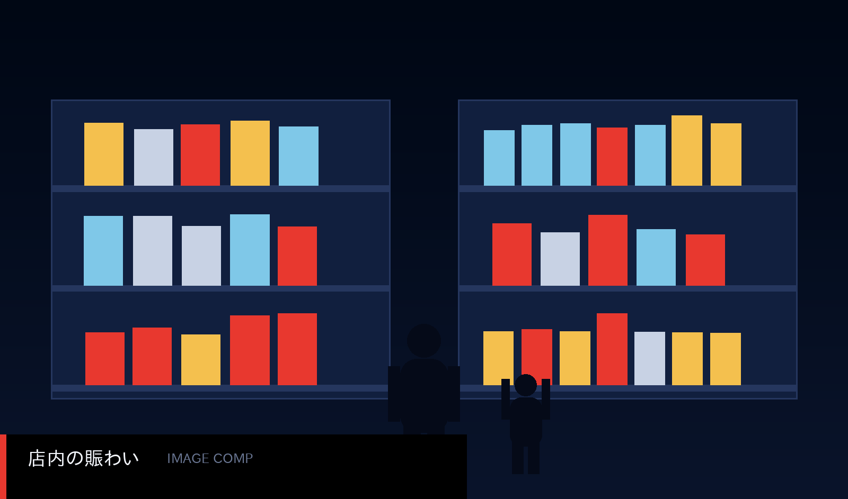
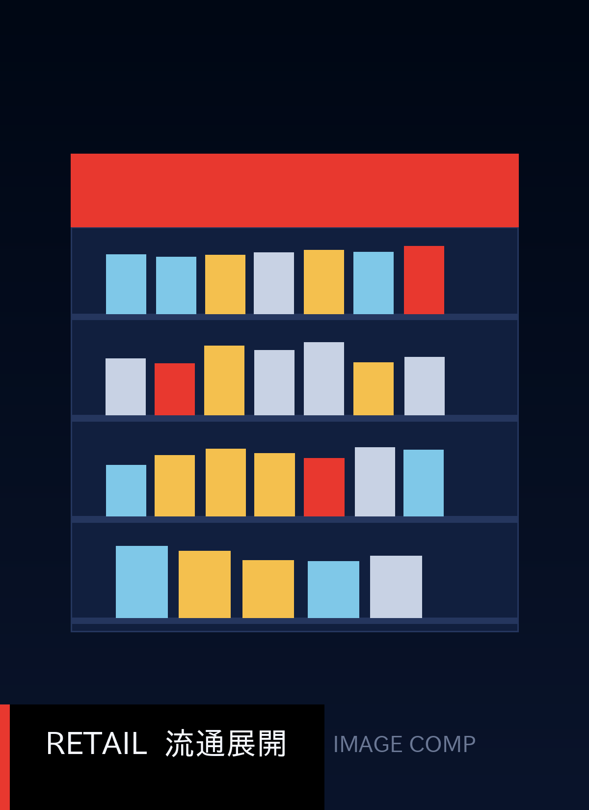
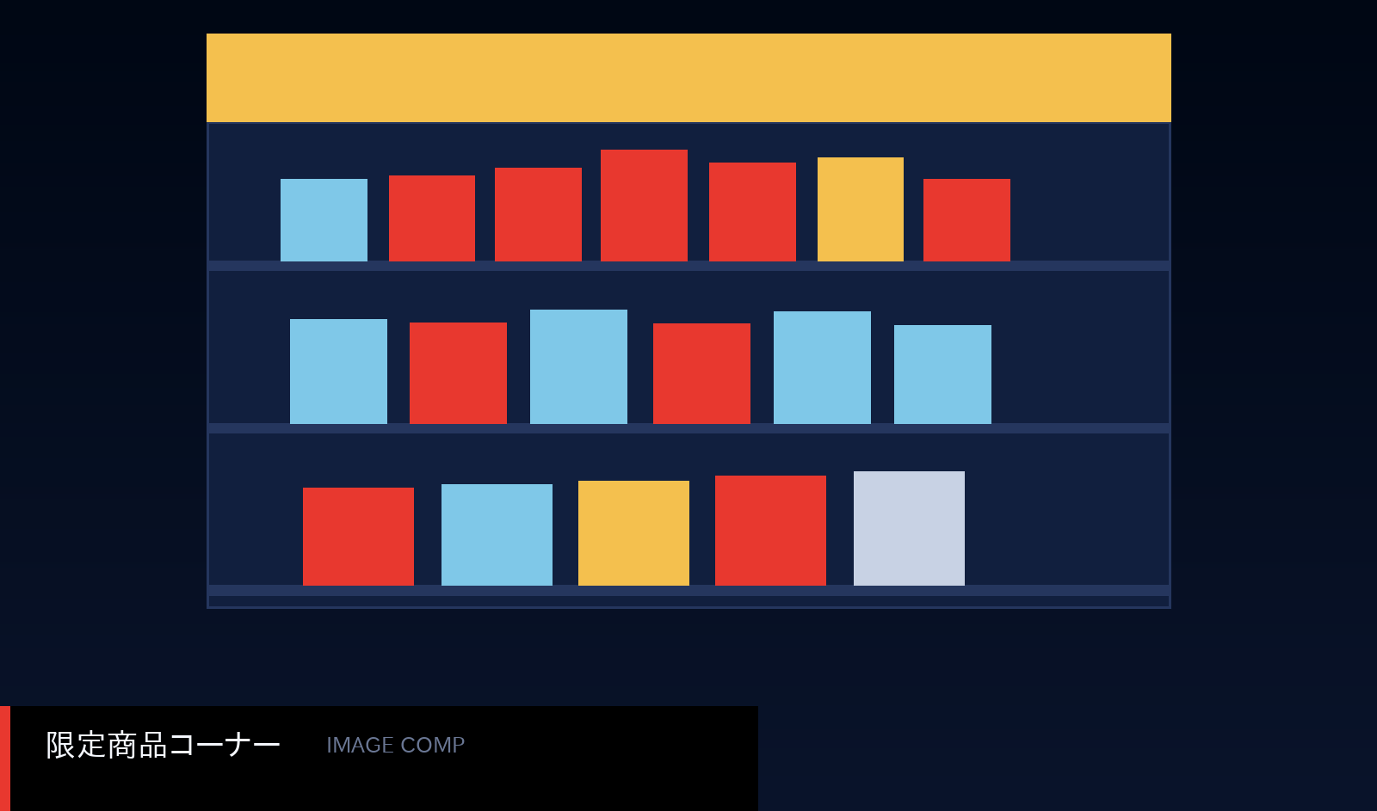

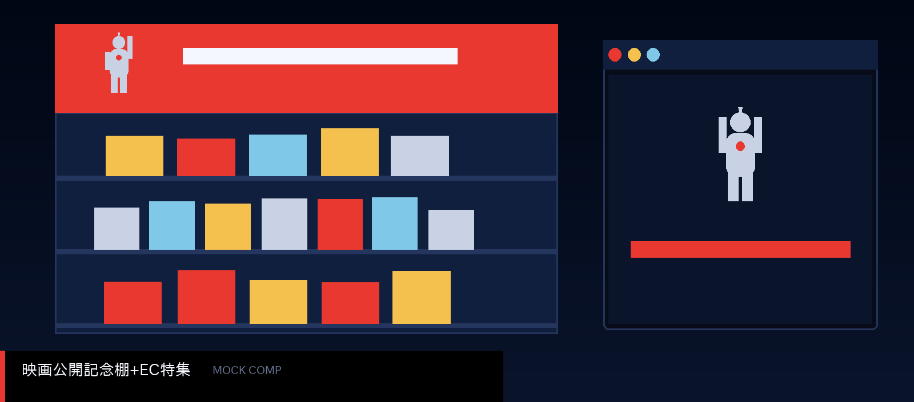
CATEGORY 3|ウルトラマート・売場写真
売場の「出口」を見せるカット|6点
「作っても売る場所があるのか」への答えになります(全点○回答済・納品待ち)
22
外観(看板が分かるもの)
23
店内の賑わい(客入り)
24
商品棚クローズアップ
25
限定商品コーナー
26
POPUP出店時の売場
27
EC特集ページのスクショ
締切 7/11(土)|納品先:02_photo フォルダ

Slide 7



CATEGORY 4|スタイルガイド・監修資料
「作れる」安心感を出す資料|5点
当日投影可能な範囲の抜粋で結構です(31・32はドラフト作成済み・監修のみお願いします)
28
ロゴ使用例+カラーパレット
29
キャラ配置例+OK/NG例
30
商品展開例(Tシャツ・PKG・POP)
31 監修フロー図/32 標準期間・チェックリスト → 当方ドラフトを送付済み。数字と要件の赤入れのみお願いします
締切 7/15(水)|納品先:03_mock フォルダ

Slide 8
CATEGORY 5|コンテンツビジュアル
2027年度以降を見せるビジュアル|5点
可否のご回答を特に急ぎます(黒澤さん確認中の項目あり)
ヒーロー集合ビジュアル
60周年KVから流用でOK。元データ(理想3840×2160)をご共有ください
33
34
2027新作関連
ゼロ映画の場面写真+キャラデザイラストの方針で進行(黒澤さん確認中)
35
ゼロ・映画関連
ポスター・KVなし→場面写真で構成(黒澤さん確認中)
36
配信・YouTube展開
配信作品のKVでOKです
歴代シリーズ・歴代ヒーロー
TVシリーズ紹介用(○回答済・納品待ち)
37
可否回答 7/11(土)まで|納品先:04_kv フォルダ

Slide 9


CATEGORY 6|モック類(1/2)
商品モック|5点
仮ビジュアル組込済み——実物・実案・過去実績があるものだけで結構です
38
Tシャツ・スウェット・キャップ
39
アクスタ・カード・フィギュア
40
プレミアムフィギュア
41
限定パッケージ(コラボPKG可)
42
購入特典カード(×回答済)
締切 7/12(日)|納品先:03_mock フォルダ

Slide 10

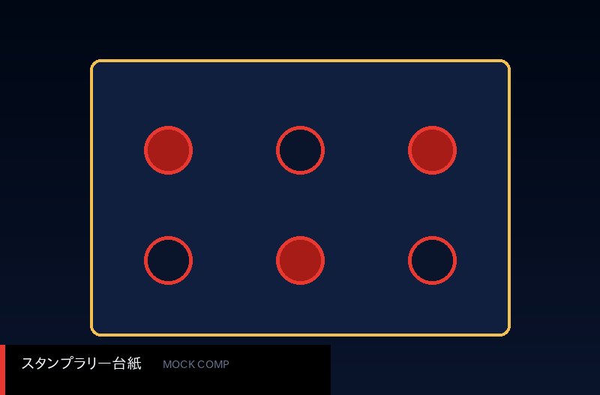

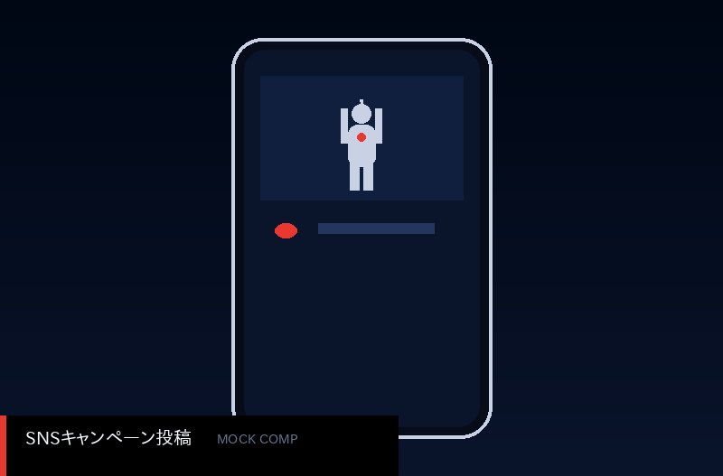


CATEGORY 6|モック類(2/2)
売場・広告・デジタル|7点
過去事例の写真・画面キャプチャで結構です
43
映画公開記念棚(シン・ウルトラマン'22確認中)
44
POPUP売場(過去事例可)
45
スタンプラリー台紙(過去事例可)
46
交通広告(過去事例可)
47
SNSキャンペーン投稿(過去事例可)
48
ゲーム内コラボ・ガチャ(過去事例可)
49
YouTubeサムネ・配信画面
締切 7/12(日)|納品先:03_mock フォルダ

Slide 11
OTHERS
画像以外の確認事項+納品先
a
来場データ(満席率・稼働率・物販購買率など)
まず提供可否のみ。数字の強さで当日の表現を決めます
b
2026後半〜2027の商機カレンダー情報
時期×施策の一覧
c
登壇者が話してよい表現/NG表現
制作部・IP戦略さま
d
コラボ先への掲出許諾確認
モフサンド・ベイブレード・サンリオ等。外部確認のため本日着手をお願いします
e
来場者が写る写真の肖像権確認
顔が判別できる写真の掲出許諾
納品先:https://drive.google.com/drive/folders/1Nk6C5s9mTxFCz0cYNK0Qap2HEdQQLSNW(02_photo/03_mock/04_kv)|ファイル名の頭に素材番号と用途を記載
ご回答は番号+○×+開示区分でメール返信ください。あるものから順次で構いません!

